Slide 1

Dự đoán mưa với 3 mô hình Naive Bayes, Xích Markov và Monte Carlo
GVHD: Dương Ngọc Hảo
Mã lớp: DS101.P11
Nhóm 10:
Lương Anh Huy – 22520550
Phạm Đông Hưng – 22520521
Phan Công Minh – 22520884
Hồng Khải Nguyên - 22520967

Slide 2

Giới thiệu chung
Mục tiêu đồ án:
Áp dụng 3 mô hình để dự đoán khả năng mưa cho ngày tiếp theo
Hỗ trợ quyết định trong nông nghiệp, quản lý nước và các lĩnh vực khác

Slide 3
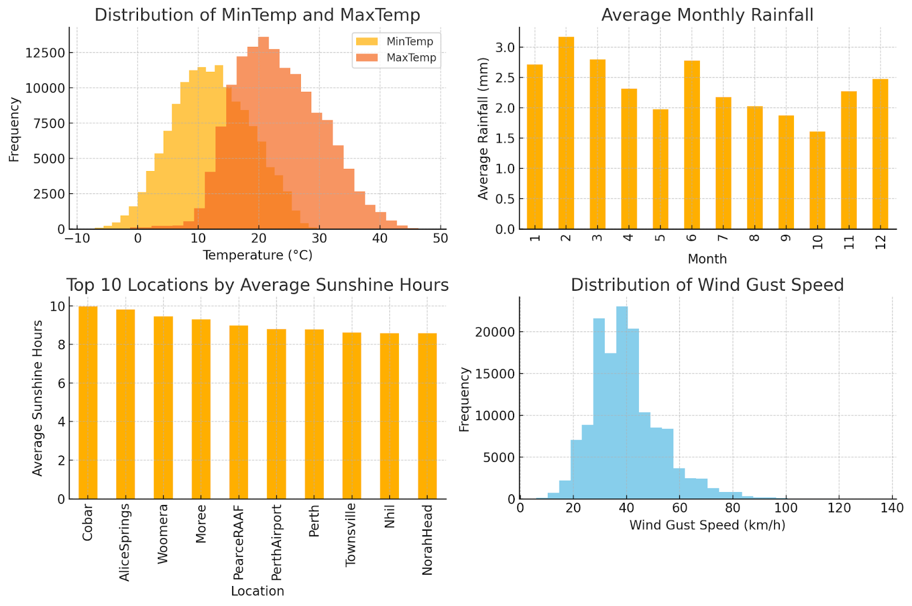
Tổng quan về bộ dữ liệu

Slide 4


Mô hình Naive Bayes
Mô hình Naive Bayes dựa trên Định lý Bayes với công thức:
Giả sử các đặc trưng độc lập với nhau, ta có:
Kết hợp Định lý Bayes và điều kiện độc lập, ta có công thức:

Slide 5

Mô hình Naive Bayes
Quy trình triển khai:
Tiền xử lý dữ liệu
Huấn luyện mô hình
Mô hình dự đoán khả năng mưa
Kết quả nhận được:

Slide 6

Mô hình Xích Markov
Là mô hình mô tả xác suất chuyển trạng thái, chỉ phụ thuộc trạng thái hiện tại
Mô hình chỉ tập trung vào hiện tại, bỏ qua lịch sử trước đó
Ứng dụng: Xử lý chuỗi thời gian, dự đoán thời tiết, mô phỏng hệ thống

Slide 7
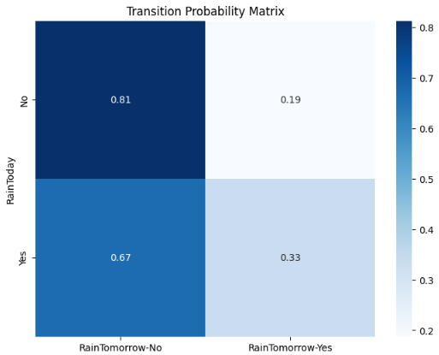

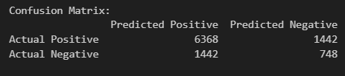
Mô hình Xích Markov

Slide 8

Mô hình Monte Carlo
Kỹ thuật Monte Carlo bao gồm 3
bước cơ bản:
Thiết lập mô hình dự đoán
Xác định phân phối xác suất của các biến độc lập
Chạy mô phỏng lặp đi lặp lại, tạo ra các giá trị ngẫu nhiên của các biến độc lập

Slide 9
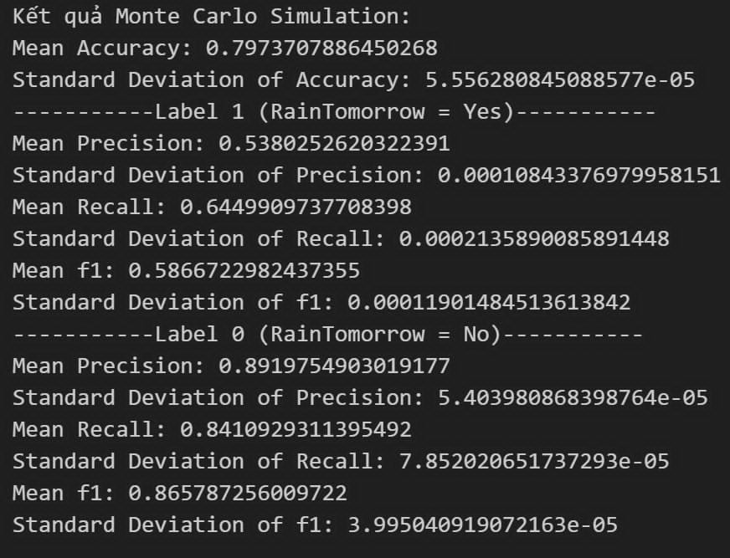
Mô hình Monte Carlo
Trong phạm vi bài toán này, mô phỏng Monte Carlo được áp dụng bằng cách:
Sinh các mẫu ngẫu nhiên từ phân phối của từng đặc trưng
Lặp lại nhiều lần quá trình huấn luyện và đánh giá mô hình

Slide 10
Đánh giá và So sánh 3 mô hình
Phương pháp | Accuracy | Precision | Recall
Naïve Bayes | 81.26 % | 58.04 % | 57.59 %
Markov Chains | 71.16 % | 34,16% | 34,16%
Monte Carlo | 79.73 % | 90.11 % | 79.40 %

Slide 11

Kết luận
Dựa trên thông số đánh giá trên, Naïve Bayes và Monte Carlo mang lại hiệu quả cao hơn so với Markov Chains, và được khuyến khích áp dụng hơn cho bài toán phân loại.

Slide 12
Cảm ơn thầy và các bạn đã lắng nghe!

